Slide 1

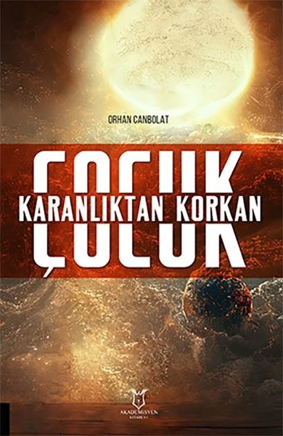
BİLİM VE BİLİM FELSEFESİ
DOĞA BİLİMLERİNİN FELSEFİ TEMELLERİ - ALGI VE KAVRAMLAR
Prof.Dr. ORHAN CANBOLAT
https://avesis.gazi.edu.tr/ocanbolat
https://yasam.gazi.edu.tr
www.profdrorhancanbolat.com
Prof. Dr. Orhan Canbolat – Youtube
Prof. Dr. Orhan Canbolat‬ - ‪Google Scholar
https://www.scopus.com - Orhan Canbolat

Slide 2
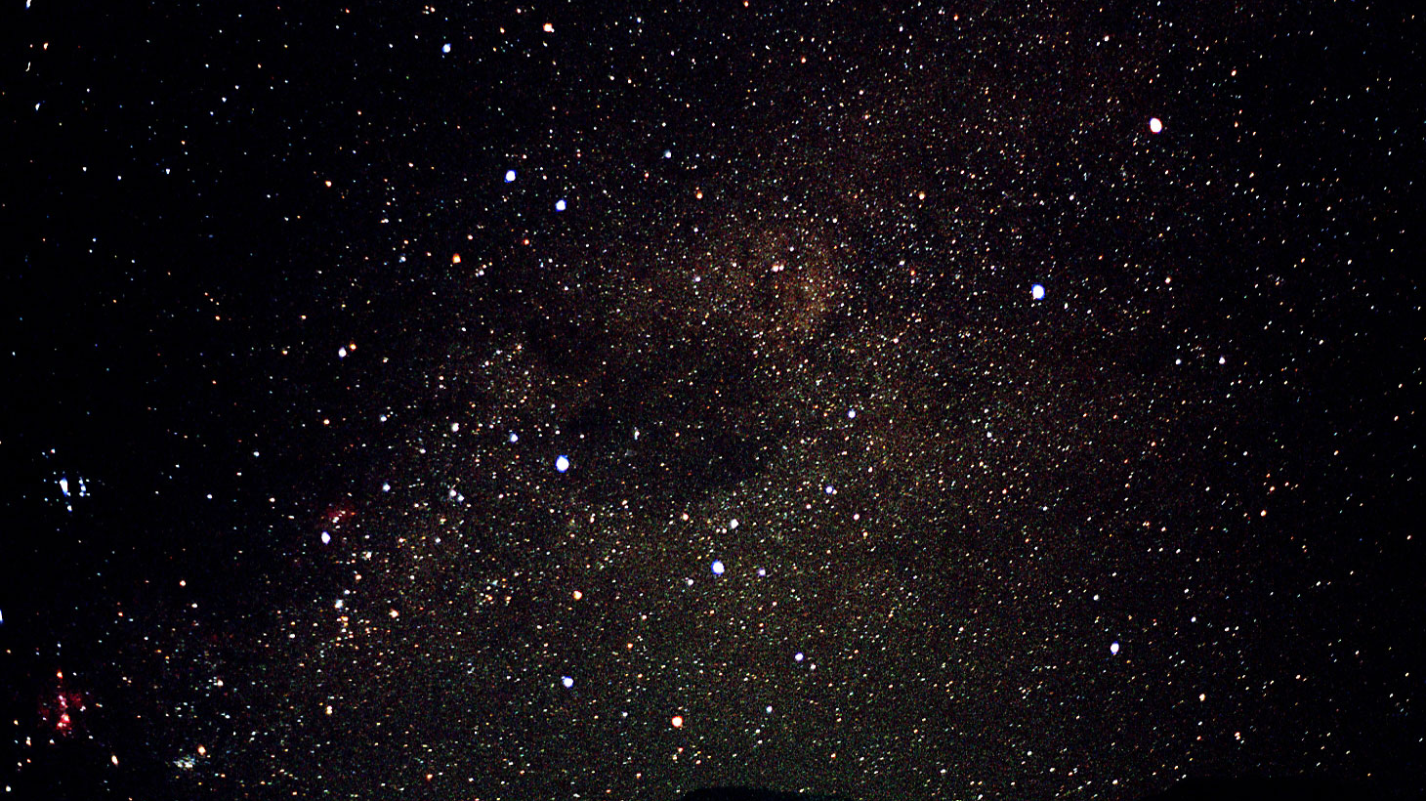
METAZİK - FELSEFE - BİLİM İLİŞKİSİ NEDİR?
VARLIK - DÜNYA - EVREN
İNSAN BİLMEK İSTER
Bilimsel bilgi nasıl ortaya çıkar ?
Bilimsel olanla olmayanın ayırımı nedir ?
Bilimin Sınırı varmı ?
Yöntem ?
Test etme ?
Bilim nasıl, hangi yöne ilerler ?

Slide 3
Anlamak için inanıyorum;
Felsefe dinin emrinde .
Augustinus 354 – 430
İlk Hareket ettirici
ARİSTOTELES - MÖ384- 322
En uzak başlangıca ulaşmak FARABİ 872-950
Bilimciler “Niçin” sorusunu sormadı Filozoflarda niçin sorusunu sormak için bilimsel gelişmeye ayak uyduramadı
Hawking William Hawking
1942-2018
Açıklayıcı bilim; DOĞA OLAYLARININ niçin bu şekilde vuku bulduklarını anlama tutkusu ve arzusudur.
EMILE MAYERSON 1859-1933
Biz Kimiz ? , Ne yapıyoruz ? , Neden yapıyoruz ? , Niçin yapıyoruz ? Nasıl yapıyoruz ?
OC
Anlamak soruyla başlar; kendine – ikinci şahsa
OC
İnanmak için bilmek
AQUINO'LU THOMAS
1225-1274

Slide 4
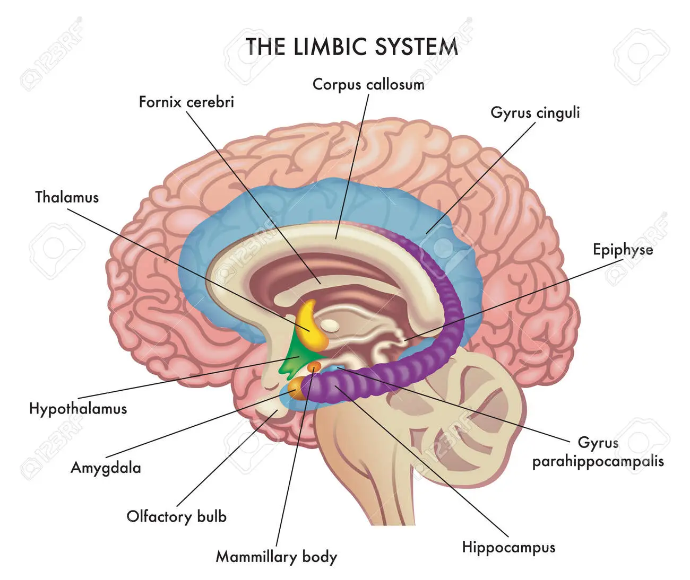
KARANLIKTAN KORKAN ÇOCUK Doğa- Metafizik - Bilim
Sonlu bir varlığın sonsuzlukla ilgili korkusu
En büyük ile en küçük arasındaki bilinmezlik korkusu; Evren- Atom altı
VARLIK
*Kendi ve kendisi dışındaki varlıklar
*Varoluş
*«Niçin» e cevap arama
*Doğa ile olan ilişkisi
BİLİMDEN KORKMA
Atom bilgisi- Nükleer güç
Mühendislik bilgisi - Yapay Zeka
Genetik- Yeni Teknolojiler
Dünyayı tek edin;
Stephen William Hawking 1942 - 2018,
Beyin; Beyin Sapı, limbik sistem, neokorteks
ZAMAN
Anlayamadığı, kontrol edemediği bir süreç
«Sonsuzluk»
Isaac Newton; Sabit Zaman
1643 -1727
Albert Einstein; Zaman-Mekan – Hız /Enerji- Madde
1879 -1955- Spinoza
Her ikisi de metafizikçidir. OC
Yavaş dediğimiz şey, uzun zaman içinde belli bir mesafenin kat edilmesidir. Hızlılık ise kısa zaman içinde aynı mesafenin kat edilmesidir.
Kindi 801-873

Slide 5
BİLİM Kopuş
METAFİZİK-BİLİM
SINIR PROBLEMİ
En temel sınır; Büyük Patlama
DÜNYA MERKEZLİ EVREN - Galileo Galilei; 1564-1642
İNSAN MERKEZLİ EVREN - Darwin Charles Robert; 1809 -1882,
RUH KAVRAMI - Freud Sigmund 1856 -1939
Nedensellik İlkesi / Olasılık
Her şeyin bir nedeni vardır - Metafizik
Nedeni bilirsek sonucu biliriz - Fizik

Slide 6
EVREN NEDİR.?
Enerjini korunumu var hareketin korunumu yok
TERMODİNAMİK
Sıfırıncı yasa: İki sistem birbirleriyle etkileşirken durumları değişmiyorsa dengede oldukları söylenir. İki sistem, üçüncü bir sistemle ayrı ayrı dengedelerse, bu sistemler kendi aralarında da dengededir. ( Aristo mantığı ??) DENGE ???
Birinci yasa: Enerji yaratılamaz ya da yok edilemez, ancak bir biçimden başka bir biçime dönüşebilir. İLK ENERJİ NERDER GELİR = METAFİZİK
İkinci yasa: Kendiliğinden meydana gelen tüm doğal süreçler entropinin artırdığı yönde ilerler. Entropi, en genel anlamıyla düzensizliğin bir ölçüsüdür. Örneğin bu yasa sıcak cisimlerden soğuk cisimlere ısı akışı olacağını söyler. EVREN YOK OLACAK / GENİŞLEME TEORİSİ
Üçüncü yasa: Sıcaklık mutlak sıfıra yaklaşırken entropi sıfıra yakınsar. Mutlak sıfır sıcaklığı Celsius ölçeğinde -273,15 dereceye, Kelvin ölçeğinde ise 0 dereceye karşılık gelir. MUTLAK ??
Evrenin var oluşu
Başlangıcı var - Sonu yok METAFİK- FİZİK
Başlangıcı var - Sonu var
Genişleyen evren ??
-Şu anki durum dengeden sapmadır
-Evren uzun süre dengede kalmıştır.
-Tekrar denge haline gelebilir. ??
-Şu anda burada olmamızın sebebi evrenin dengeden saptığı yegane an
olmasıdır. Stephen William Hawking 1942- 2018
BİLİMİN SINIRI Büyük patlama = Metafizik ??
Sonsuz büyüğün fiziği - Sonsuz küçüğün fiziği
Tabiat kanunları şu an bildiğimiz birçok temel kavramları içerir. Elektron, proton, yük, büyüklüğü ,elektron – proton kütle oranları gibi. Kayda değer bir gerçek şu ki bu rakamların sahip olduğu değerler, hayatın gelişimi için çok iyi bir biçimde ayarlanmış görünüyor.
Stephen William Hawking 1942-2018
İstatistiksel olarak = 0 ihtimal
Kara Delikler
Evrenin bir sonu
Genişleyen evren
Bilim – Bilim Kurgu
İnsanlık 100 yıl içerisinde dünyayı terk etmeli ve farklı dünyalarda koloniler kurmalıdır.
Hawking'e göre insanlar koloni kuramazlarsa hayatta kalamayacaktır.
Atom / Gen / Mühendislik Bilimi

Slide 7
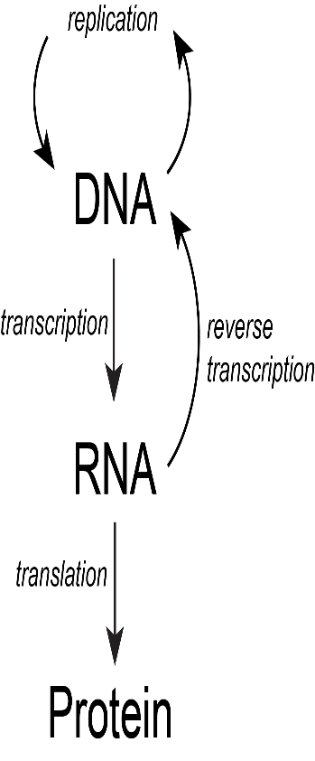
CANLI NEDİR Charles Robert Darwin 1809-1882
Bütün türler ezeli ve ebedidir, değişmez – Ezeli ve ebedi değilse ona bilgi denemez.- Aristo
Punta Alta-Güney Amerika
Nesilleri tükenmiş canlıların doğa mezarlığı- 1832
Gallapagos takım adaları- Çok çeşitli kara ve deniz canlıları topladı
Her çeşit kendi adasında sabit
Zamanın düşüncesine saldırı Tanrıyı işin içine sokmamak
Thomas Malthus-1789 Nüfüsun ilkesi üzerine bir deneme.
Doğal seçim; kıtlık , hastalıklar- nüfus ve besin arasında denge kurar
AVANTAJLI VARYASYONLAR HAYATTA KALIR
Doğal seleksiyon
Çevreye uyum
Doğa seçer
İKİ TEMEL FİKİR
Tükenmiş türler
Aynı türün varyantları
TÜRLERİN KÖKENİ
Doğal Seçilim veya Ayrıcalıklı Irkların Korunması Yoluyla Türlerin Kökeni
1) Bir organizmanın zaman içerisinde değişimi
2) Ortak ata
3) Basit ve ufak adımlar
4) Popülasyonu içerisindeki spesifik karakterlerin kaçınılmaz olarak değişimi
5) Doğal Seçim/Adaptasyon
Evrim ; “RASGELE VARYASYONA DAYALI DOĞAL SELEKSİYON”

Slide 8
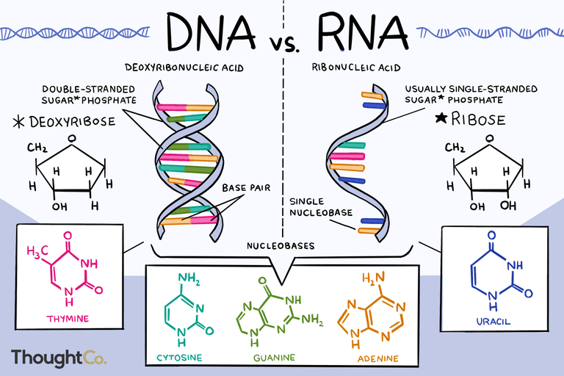
Erwin Rudolf Josef Alexander Schrödinger 1887 – 1961-
CANLI NEDİR
FRANCİS CRİC, J. D. WATSON, MAURİCE WİLKİNS -
DNA
Çift zincir
3.088.286.401 harf
Tekrarlayan 4 harf
23 Çift kromozom
20.687 GEN
%2 AKTİF - GEN
İnaktif gen
Kendi kendisini sentezletir
Çok büyük gen aileleri
DNA korunaklıdır
Uçları işaretlenmiştir
Esrarengiz
Dirençli
Kırılgan
Uyumlu
Dinamik
RNA Tek zincir
Farklı tipler içerir
Tekrarlayan 4 Harf
Harf Sayısı değişkendir
DNA bilgisini taşır
PROTEİN SENTEZİ, GEN REGÜLASYONUNDA ROL ALIR
Çeşitlilik gösterir
Korunaksızdır
Bilgiyi kesintili taşır
Kimyasal kataliz kabiliyeti var
RNA VİRÜSLERİ
DEOKSİ RİBONÜKLEİK ASİT- DNA
ÇELİŞKİLER İÇEREN BİR MOLEKÜL
-Kimyasasal bir düzen = Kopyalanma
-Düzensizlik = Mutasyon / Kalıtımın Çeşitliliği
-Devasa bir bilgi ilgi taşımalı
-Hücrenin içine sığmalı
BENZERLİK X FARKLILIK
DÜZEN X ÇEŞİTLİKLİK
MESAJ X MADDE
Erwin Schrödingerr ., What Is Life., What Is Life? The Physical Aspect of the Living Cell, 1944
The Nobel Fizik ödülünü 1933 Paul Adrien Maurice Dirac ile paylaştı
NOBEL FİZYOLOJİ VE ÖDÜLÜ,-1962

Slide 9
DOĞA BİLİMLERİNİN TEMEL SORUSU
«Kendi talimatlarını OKUMAYI öğrenmiş zeki bir organizmanın felsefi açıdan ilginçliği ?»
John E. Sulston- Nobel Prize in Physiology or Medicine 2002 "for their discoveries concerning genetic regulation of organ development and programmed cell death
«Fakat daha da derin ve ilginç olanı zeki organizmanın kendi talimatlarını kendisini YAZMAYA başlayınca ortaya çıkacak».
Sıddhartha Mukharjee- Gen, 2018, Domingo yayınları, 2. baskı, İstanbul

Slide 10
BİLİM VE BİLİM FELSEFESİ – Felsefe Bilim
FELSEFE
Hakikat arayışıdır
Ne için ?
Ne adına ?
Hangi amaç uğruna ?
Kendi tezlerini vaaz eder
Felsefe Bilim ilişkisi
Bilim Felsefe ilişkisi
BİLİM = Doğada var olan sorulara cevap arama EYLEMİDİR
Bilimsel bilgi «bilgi türlerinden» bir tanesidir. Fakat hedefi diğerlerinden farklıdır. Doğanın en zayıf yaratığının kendisin, diğer canlıları ve doğayı ve evreni kontrol etme hayalinin en büyük aracıdır.
Bilimsel pratik gerçeklik hakkında nesnel bilgi sağlayan biricik pratiktir. Diğer pratiklere indirgenemez.
GERÇEKLİK VE NESNELLİK İDDİASI
Louis Pierre Althusser 1918-1990
Açıklayıcı bilim; DOĞA OLAYLARININ niçin ( NASIL –NEDEN ) bu şekilde vuku bulduklarını anlama tutkusu ve arzusudur Emile Mayerson
1859 - 1933.
BİLİM FELSEFESİ
1.Bilimsel teorilerin dünya görüşü, Bilimin anlamının formülasyonunu yapar
2.Bilim adamlarının eğilimini / varsayımlarını ifade eder
3.Bilimsel teori ve kavramları analiz edip açıklar
4.Bilim felsefesi ikinci sınıf kriter disiplindir ve aşağıdaki sorulara cevap arar;
a.Bilimsel araştırmayı diğer araştırma türlerinden ayıran özellikler nelerdir?.
b.Bilim adamları doğayı incelerken hangi yolları izler ?.
c.Bilimsel bir açıklamanın doğru olması için hangi koşulların yerine getirilmesi gerekir?.
Bilim yapmakla bilimin nasıl yapılması gerektiği üzerine düşünmek farklı şeylerdir.
Bilimci genellikle felsefe yapmaz, işini yapar fakat bazı bilimciler felsefe yapabilir
Teorilerin değerlendirilmesindeki örneklerden habersiz olan bilim adamı kendisini yeterli derecede değerlendiremez,
Bilimsel uygulamalardan habersiz bilim felsefecileri de, bilimsel yöntem üzerine olan kavrayışa yönelik açıklamalar yapacak gibi görünmemektedir.
Bilim felsefecisi teorilerde ima edilen genel kabul edilebilirlik kriterlerini araştıran kişidir yada bilim felsefecisi niteliğindeki bilim insanıdır.

Slide 11
FİZİK – METAFİZİK BİZ YALNIZCA MADDENİN VE KUVVETİN DOĞASINI AÇIĞA ÇIKARMANIN PEŞİNDEYİZ. FİZİK ÖTESİ ALANIMIZ DEĞİL» Mendelin makalesinin 1865’te ilk kez okunduğu Brünn doğa bilimleri cemiyetinin manifestosu Bilimsel Bilgi - Bilim Dışı bilgi Kategorize etmek - OC
BENZERLİKLER
Akıl yürütme
İnanç Kavrama dayanır = İnanç - [Madde]
Kural
Dogma
Gözlem
“Açıklamak “ iddiası
FARK
Eleştirel olmak
Soru sormak *

Slide 12
BATI BİLİMİNİN FİKRİ YAPISI- Antik zamanlar Fizik Metafizik
Demokritos tan beri her ne kadar onun atom veya madde tanımı değişikliğe uğrasa dahi batının doğa bilimleri “MADDE” fikrinin peşindedir.
Demokritos özet olarak “yok olmayan, değişmeyen varlık atomdur, maddeyi temsil eder ve onunla her nesne yapılabilir. Hakikat yalnızca atomlar ve boşluktur.” şeklinde özetlenebilecek bir görüşle, materyalist doğa biliminin ilk temellerini atmıştır. «Materyalist doğa” düşüncesinin temel cümlelerini kuran Demokritos dur.
Demokritosun devinim fikri HERAKLİTOSLA uyumludur.”
Demokritosun” “sonuçta ruh çok akışkan maddeden, ateşin ince, düz, yuvarlak atomlardan oluşur” derken beden ve ruhu “ tekçi dünya görüşüne indirgemesi onu “maddeciliğin” atası yapmaktadır.
Her şey atomdur. Hakikat maddeye indirilmiştir.
BATI BİLİMİ MADDE BİLGİSİNİN PEŞİNDEDİR
DARWİN’İN maddeci tanımlaması eski düşüncelerin tekrarı olarak da ele alınabilir. ”Kendinden var olan” bir maddenin “değişime” uğrayarak türleri oluşturması fikri bizi yine Demokritos veya Aristoteles’e götürür.
Darwin’in “değişim kabiliyeti olan bir canlılık tanımı” maddeye yapılan EN KUTSAL ATIFLARDAN bir tanesidir.
PLATON “gerçekliğin zihnimize ait olduğunu ifade ederken” madde veya doğa olarak çevirebileceğimiz, dünyanı bir yanılgı olduğunu söyler. DUALİZM
Gerçekler değişmez, Dünya gerçek değil - YANILSAMADI
«Mağara Hikayesi «
İdealar ; MUTLAK - değişmeyen şeyler , RUH
PLATONUN “İDEASI” ”KENDİNDEN ŞEYLERDİR.” Gücünü bu özelliğinden alır. Platonun “ideaların” akılda var olduğu ve sonsuz olduğu fikri HEM METAFİZİK HEM DE BİLİMCİLER için önemli tartışma alanlarından bir tanesidir.
PLATON “bilim hakikatin bilgisini arar ve “İdealar dışında herhangi bir nesne mutlak bilime konu olamaz” derken antik çağın bilim kavramından bahsetmektedir, günümüzün değil. “İDEALAR” metafizik kavramlar olduğuna göre platonun bilim dediği metafiziğin bilgisine ulaşma yoludur
Platonun “mağara alegorisindeki yer alan «GERÇEK-HAYAL” veya “BEDEN-RUH” kavramları aynı şekilde güncelliğini korumaktadır çünkü “DÜALİSTİK” yaklaşım Platona ait olmayıp insanlık tarihi kadar eski bir kavramdır.
Nietzsche Platonu «Helenlerin temel içgüdülerinden sapmış , ahlaksal olarak zehirlenmiş, Hristiyanlığın bir öncülü olarak görüyorum.“ sözleriyle Platona ağır bir şekilde saldırır. O “erişilemeyen, kanıtlanmayan fakat vaaz edilen Platonun gerçek dünyasını yıkarak» onun sahte dünya diye tanımladığını gerçek haline getirmek ister.

Slide 13
BATI BİLİMİNİN FİKRİ YAPISI- ANTİK ZAMANLAR Aristo = İlk Bilim Felsefecisi
Tümdengelim = Bilimsel araştırmanın 2. aşaması tümevarımdan elde edilen önermelerin öncül olarak kullanılmasıdır.
Tüm M ler P dir
Tüm S ler M dir
---------------------------
Tüm S ler P dir
Sadece öncüller ile sonuç arasında ilişki kurar.
Problem Öncülün yanlış veya doğru olmasıdır?
ÖNCÜLLER
-Doğru olmalı ??-
-Sonuçtan daha iyi bilinmedir. Genel yasalar açık olmalılıdır ??.
-Sonuçta belirtilen özelliğin SEBEBİ olmasıdır. ??
Nedensel Bir bağıntı- NEDENLERİN NEDENİ
1-Konuyla ilgili her örnekte doğruluğunu korur
2-Tüm konuyu kapsayan bir doğruluğa sahiptir
3- Konu için temel zorunluluk oluşturur
Bilimlerin başlangıç ilkelerinin doğru olması rastlantısal değildir, Bu ilkeler yanlış olamaz çünkü bunlar doğada olduklarından farklı bir şey olamayacak ilişkilere ayna tutar
Kuantum Fiziği- Genetik; Mutasyon Varyasyon
Gözlem- Açıklayıcı ileler -Bu ilkeleri öncül olarak k ullanarak önermeler elde etmek
Tümevarım
1.Gözlem 2.AÇIKLAYICI İLKELER
3. Önermeler
Tümden gelim
Genellemeler
Her Tikel = MADDE + FORMDAN OLUŞUR. Madde tikeli eşi olmayan bir birey, form ise tikeli benzer şeylerden oluşan sınıfın üyesi yapar. Form tikelin diğer tikel ile olan ortak özelliğini tanımlar.
1.Tümevarım= Her türün ortak özelliğinden cinsin ortak genellemesi - Basit sıralama
2. Tümevarım= Sezgisel Tümevarım = Öngörü, Derin deneyimler sonucu elde edilebilecek yetenekler- Aristo

Slide 14
BATI BİLİMİNİN FİKRİ YAPISI ARİSTO - MÖ : 384 -347 - İlk Bilim Felsefecisi
Mantık = Doğru Düşünmek = Bilim
TÖZ= Madde
Mantık tözün niteliğini anlamaktır
Varlık = Madde + Formdur MADDE DEĞİŞİM KABİLİYETİ OLANDIR- MATERYALİST GÖRÜŞ Michelangelo’nun tonlarca ağılıktaki tek bir kaya parçasından yonttuğu DAVUT HEYKELİYLE ilgili sanatçıda var olan fikir, heykelin maddesi olan mermer, heykeli yontmak için gerekli olan aletler, sanatçının ustalığı Aristoteles’in töz fikrini, madde-form ikilemini açıklayan en güzel örnektir. ( BİLİMİN YAPILIŞI)
METAFİZİK Evren; Küreseldir - Sonludur -Yer evrenin merkezindedir. (Kindi-Farabi) -Evrenin merkezi yerinde merkezidir. -İLK BAŞLATICI – hareket ettirici-nihai son-saf gerçeklik-
İLK İLKE – İLK NEDEN
Temel ilkelere ulaşma duyularla ulaşılır
Aristo ikircilikli bir düşünürdür
Her bir bilim dalı tümden gelişimsel bir şekilde organize edilmiş bir önermeler grubudur
GENELLEME; Tümden gelimin öncülüne dayanır
ARİSTO MANTIĞI
Özdeşlik ilkesi
Bir akıl yürütmenin en başında bir terime hangi anlam verildiyse o akıl yürütme boyunca, o terim sürekli olarak bu aynı anlamı taşımalıdır. _ İnsan insandır / DARWİN
Çelişmezlik ilkesi
Bir şey, aynı zamanda hem kendisi hem başka bir şey olamaz. Zihin, birbiri ile çelişik olan iki önermeden birini kabul ederse diğerini reddeder- FREUD
Üçüncü halin imkansızlığı ilkesi
Bir önerme ya doğrudur, ya yanlıştır, ikisinin dışında üçüncü bir hal yoktur. SCHRÖDİNGERİN KEDİSİ - Çok problemli bir tanım gri alana yer bırakmaz
GENELLİĞİN SONRAKİ AŞAMASI ÖZEL BİLİMİN İLK PRENSİP VE TANIMLARINI İÇERİR. İLK PRENSİPLER BİR BİLİMİN İÇİNDEKİ TÜM DELİLLER İÇİN ÇIKIŞ NOKTASIDISIR.
FİZİK= Katı maddeler DOĞALARI GEREĞİ dünyanın merkezine doğru hareket eder ??-
FİZİK; MEKANİK - KÜTLE VE HAREKETLE İLGİLİDİR – ENERJİ KAVRAMI FİZİĞİ DEĞİŞTİRECEKTİR.
BİLİMSEL AÇIKLAMA = BİÇİMSEL UNSUR, MADDİ UNSUR- ETKEN UNSUR– NİHAİ AMAÇ
Atomcuları nihai amaca yer vermemelerinden dolayı eleştirir. Nihai amaç METAFİZİK Bir kavramdır.
Bilimlerin düzgün bir şeklilde formüle edinmiş başlangıç ilkelerinin ne bunların tümdengelimsel sonuçlarının doğru olmkatan başka seçeneği yoktur.
BİLİM YASALARI ZORUNLU GERÇEKLERİ ORTAYA KOYAR ???

Slide 15
BATI BİLİMİNİN FİKRİ YAPISI - RÖNESANS’IN HAZIRLANMASI
Grosseteste 1170-1251
Bilginin temeline deney vardır. Tanrı ve sonsuzluk alanlara yönelik bilgi, inanç bilgisidir. Bu tür bilgilere gerçek anlamda bilgi denilemez, onlara ancak inanılabilir.
BÖYLECE İNANÇ VE BİLGİ ARASINA KESİN BİR AYRIM KONULMUŞTUR.
Eğer bir hipotez belli sonuçlara işaret ediyorsa ve bu sonuçların yanlış olduğu gösterilebilirse , hipotezin kendisinde yanlış olması gerekir. «Modus Tollens». «Aristonun Öncüllerin doğruluğu kavramına itiraz»
Roger Bacon 1220 – 1292
Güvenilir bilgiye ancak akıl ve deney yoluyla ulaşılır. Tümevarım yoluyla elde dilen prensiplerin daha çok deneyle test edilmesi gerekir.
Akıl ; Kanıtlayıcı
Deney; Bilgi toplayıcıdır.
Ockhamlı William 1280-1349
Farkındalık Yöntemi; sonucun mevcut olduğu bir durumla, sonucun mevcut olamadığı bir durumu karşılaştır. İNHİBİSYON DENEY MODELERİ
Bilim adamı tümevarım yoluyla sadece olgular arasındaki yeteneğe ilişkin birleşmeleri saptayabilir
Gereksiz kavramları elenebilir, faydalı olabilecek iki teoriden basit olanı seç- Ochamlı’nın Usturası
Doğanın her zaman basit yolu seçtiği konusunda ısrar etmek Tanrının gücünü kısıtlamaktır. Tanrı bazı sonuçları elde etmek için pek ala en karmaşık yolları izleyebilir –Metafizik
Autrecourtlu Nıcolaus 1330-1350
Aristoteles’in Bilim ve Evern anlayışına karşıydı
Öncüllerin işaret ettiği veya içinde barındırdığı bilgi dışında her hangi bir bilgiye ulaşılamaz.
Tümdengelimsel argümanlar portal sıkacağına benzer portakalın içinde başata mevcut olandan fazla portakal suyu açığa çıkaramaz.
Tümdengelime karşı
Değişmediği gözlenen bir bir korelasyonun gelecektede değişmeyeceğini söylemek mümkün değildir. NEDENLE ilgili önermeler SONUÇLA ilgili önermeler işaret etmez.
Tümevarıma karşı. « HUME - POPPER»

Slide 16
BATI BİLİMİNİN FİKRİ YAPISI
Francis Bacon 1561 - 1626
Bilim insanın refahı ve doğayı çözmesi için önemlidir.
İnsan doğayı egemenlik altına alırsa mutlu olur.
Yanlış düşünmenin sebebi;
Aristo mantığıdır.
Deney ve gözlem başvurusu yok
Üniversitede eğitimin bozulması
İnsan aklı;
-Geneller, Aristo / Tümelin bilgisine ulaşmak
-Yanlışa düşer
-Yanılır
-Önyargılı
DOĞRU BİLGİ ELDE ETMEK; BİLGİ GÜÇTÜR
Güvenilir bilgiye ancak akıl ve deney yoluyla ulaşılır
-Ön yargılardan sıyrılmak
-Sağlam bir yöntem uygulamak
Tümdengelime karşıdır
Tüme varımı savunur
Descartes 1596-1650
Skolastik Yöntem doğru bilgi elde etmek için yanlıştır.
- Skolastik ; doğru zaten mevcuttur, TEMELİ TEOLOJİDİR.
- Dini felsefe ve akıla uydurmak ve problemleri bu yolla çözmek
Doğruluğu apaçık bilinmeyen hiçbir şeyi doğru kabul etme
Daha iyi çözümlemek için gerektiği kadar parçalara ayır
En kolay ve en yalın olanlardan başla
Bir şeyi unutup unutmadığını emin olmak için say
ANALİZ-SENTEZ
Analiz; karmaşık bir problemi basit öğelerine indirgeyerek anlamak
ANLAMANIN EN ÖNEMLİ İŞLEVİ BİRLEŞTİRMEDİR
BATI BİLİMİ BİLEŞTİRMEYİ UNUTMUŞTUR.
Descartes mekanik dünya modeline inanan matematikçi ve METAFİZİKÇİ olarak ”DÜŞÜNÜYORUM O HALDE VARIM” cümlesini bilinenin aksine kendi varlığını ispat için değil “Tanrının varlığını” ispat için kullanmıştır.
Tümdengelimcidir

Slide 17
METAFİZİK FİZİK
SOKRAT
PLATON
AGUSTİNE
GROSSETESTE
FARABİ
İBNİ RÜŞT
İBNİ SİNA
OCHAMLI WİLLİAM
AQUİNAS
İBNİ HALDUN
KANT
SCHOPENHAUER
SPİNOZA
HEGEL
HERAKLEİTOS
HENRİ DE SAİNT SİMON
AUGUST COMTE
MARX
MENDEL
DARWİN
RUTHERFORT
BOHR
YUKAWA
BOLTZMAN
HEİSENBERG
SCHRÖDİNGER
DİRAC
PAULİNG
FREDERİCK SANGER
WATSON-CRİCK
ARTHUR KORNBERG
HERBERT WAYNE BOYER
JOHN E. SULSTON
DAVID V. GOEDDEL
ELIZABETH H. BLACKBURN
STEPHEN WİLLİAM HAWKİNG
EMMANUELE DAUDNA
JENNİFER CHARPENTİER
DEMOKRİTUS
ARİSTO
NEWTON
LOCKE
lo
EINSTEIN
BACON
DECART
Friedrich Wilhelm Nietzsche
FREUD
JUNG

Slide 18
BİLİM Düşünme- Hipotez Eylem-Deney
HİPOTEZ / TEORİ - GÖZLEM / DENEY ÇATIŞIRSA NE OLUR
Sonuçlar hipotezi yanlışlıyorsa HİPOTEZİ TERK ET .Robert Grosseteste 1175 –1253),
GÖZLEMİ RET / Galileo nun parentezi
GÖRMEK İSTEMEDİĞİNİ HESAPTAN DÜŞ GÜNÜMÜZÜN PARENTEZİ İSTATİSTİK - OC
Kritik deneyler teorilerin geçmesi gereken yıkım testleridir.
Sir John Frederick William Herschel 1792 –1871
TEORİ ÇÖKER YENİSİNİ GETİR
Popper
PARADİGMA - Khun
MERKEZİ ÇEKİRDEK - Anomaliler Lakotos
Bilim insanın geliştirdiği düşünce formlarından
birisidir. En iyisi olması gerekmez
Kavramlar deneyden önce gelir. Bilimin ilkesi kavramların çoğulculuğudur.
Deney tek başına bir şey ifade etmez önemli olan kuramdır. /Alexandar Koyre 1892- 1964;
Deneyi KURAM belirler
Kesin ve evrensel bilgilere ancak akıl aracılığıyla ve tümdengelimli bir yöntemsel yaklaşımla ulaşılabilir
COGİTO ERGO SUM / Düşünüyorum öyleyse varım. Descartes 1596-1650
Gerçek olan her şey USSAL , ussal olan her şey gerçektir. Friedrich Hegel 1770 - 183
Galileo, Kant , Paul K. Fayerabend,Duhem, Quine
İnsan gözlemlerinin / deneylerin izin verdiği kadar eylemde bulunabilir ve nedenleri anlayabilir. Daha ötesini ne bilir, ne de bilebilir. Novum Organum-
Francis Bacon 1561 – 1626
Bilimin özü yeni bilgi elde etmek ve keşif yapmaktır.
John D. Bernel 1901 – 1971
Nesnelliğin tek yolu deneysel gözlemsel sınamadır
Verisiz bilim olmaz, verinin nihai kaynağı veya test edilme yöntemi, deney ve gözlemdir.

Slide 19
BİLİMİN ARKA YÜZÜ
DENEYİ TEKRARLA ?
Model aynı değil
Cihaz değişti
Araştırmacının psikolojisi farklı
Kimyasallarımız değişti
Deneyi yapan değişti
Cihaz bozuldu
Yağmur yağdı – hava nemli ………………………………..
HİÇBİR DENEY BİREBİR TEKRARLANAMAZ KENDİNE ÖZGÜDÜR. OC
Tıp nadiren sanat, genelikle bilimdir.
/Hastalık var-Hasta var / Algoritma / Kanıta Dayalı Tıp
DEĞİŞEN BİR ŞEY YOK , SKOLASTİK DÜŞÜNCEYE DEVAM
Doğru kabul edilen öncül üzerinden konuşma / Kolestrol kötüdür.
Deneyi doğru kabul et / Kötülüğünü destekleyelim
Deney üzerinden yorum yapmak / Yorumlar hep bunların kötülüğü üzerine olmalı
X sonucu Y dir . NEDENSELLİK
Niye o kadar çok araştırma yapıyoruz.
GENELLEMELER ; Benim sonuçlarım doğrudur , Tenkite kapalıyım
Sonuçlarıma saldırı bana saldırıdır
Bilim in peşinde koştuğu herşeyi açıklayan genel bir kural bulmaktır
Hipotezi - en iyi en iyi kim yıkıma uğratır ? – Popper
Kendi hipotezini ortadan kaldırma.
Sir John Carew Eccles 1903-1997 1963 Nobel ödülü

Slide 20
TÜMDENGELİM- Başlangıç ilkelerinden başlayan akıl yürütme biçimidir. TÜMEVARIM - Başlangıç ilkelerine götüren akıl yürütme biçimidir
Açıklayıcı ilkeden yapılan çıkarım için mantık denetlemesi dışında herhangi bir empirik doğrulama ya da doğaya başvuru söz konusu değildir.
Yeni bir şey söylemez
Öncülün doğruluğu kendine aittir.
Ön kabulün ne olduğu önemlidir
Peşin hüküm, varsayım
Pierre Duhem 1861 – 1916
Emile Mayerson 1859 -1933
ÖN KABUL NEYE DAYANIR?;
Sezgi - akıl - gözlem – DENEY
Madde bilgisine ait genel bir kanun elde etmek, «1» in peşinde koşmak , İNANCIMIZIN TEMELİ
Kesin bilgiye akıl (sezgi) yoluyla ulaşılmaz. ( Anti – Us ‘cu tutum ) . Esas olan gözlem ve deneydir, deneyden elde dilen bulguların ışığında yol almak.
TÜMEVARIMIN TEMEL İLKESİ; Nedenseleri arayıp genele ulaşmaktır. bilimin amacı genellemidir. = nedensellik ilkesi
Nedensellik ilkesi zihnin birinci gruba ait bir olayın ortaya çıkması halinde
ikinci gruba ait bir olay beklendiği sıralamadır.
GENELLEME - BOŞLUK DOLDURMADIR. OC
Benzer koşullar benzer etki yapar. BU BEKLENTİDİR. David Hume (1711 –1776).
Nedensellik ilkesini ( tümevarım ilkesi ) olarak değerlendir, ne kabul eder, ne red, METAFİZİK olduğu gerekçesiyle kenara bırakır. POPPER- (1902 -1994)
Tümevarıma son darbeyi vurur
Beyaz kuğular; n, n+1 tüm hiotezi yıkar
Bilimsel genellemelere ulaşırız fakat kesinliğini garanti edemeyiz.
Neden aklı başındaki insanların tümü, Deneyimi elde edilmemiş durumların , deneyimi elde edilmiş durumlara uymasının beklerler = Psikolojik bir hal ( OC)
Karl Raimund Popper 1902 -1994

Slide 21
Tümevarım - Boşluk Doldurma
Y
X
A
b, c, d, e, …..
Deneylenmemiş veya gözlemlenmemiş olanı “ mış “ gibi anlatım.
Boşluk doldurmanın en gelişmiş şekli “modelleme”dir . OC
Gelecek “ bilgisayar modellemeciliğinindir “ OC
Tümevarımsal bir argüman gözlemlenmiş bir korelasyonun devam etme zorunluluğunu göstermektir. Karl Raimund Popper
Batı biliminin temelinde esas olarak iki yöntem vardır. Bu yöntemlerin her ikiside “MADDEYE DAYANAN “ inancın yansımasıdır.

Slide 22
Hipotetif - Dedüktif Yol - Aristo- Grosseteste - Newton
Hipotezi Çözümleme, Sonuç çıkarma = Tümdengelim= Aksiyom- Hayal gücü
Analiz- gözlem ve deneyden sonuç çıkarmak = Tümevarım
Newton 1642-1727
1. Zorlukla karsılaşma
2. ZORLUĞU PROBLEMLEŞTİRME ( POPPER ? )
3. Çözüm vaat eden bir HİPOTEZ kurma
4. Hipotezden gözlenebilir mantıksal sonuçlar çıkarma
--------------------------------------------------------------------------------------------------------------------------
5. Sonuçları gözlem ve deney verileri ile karşılaştırma / HİPOTEZİ TEST ETME
6. Deney sonucuna göre hipotezi kabul ve reddetme
John Dewey, 1859-1952
İNDÜKSİYON VE DEDÜKSİYONUN GÖRÜŞLERİNİN BİR UZLAŞMASIDIR

Slide 23
BİLİMİN YÖNTEMİ - DOĞRULAMACILIK
METAFİZİK ÖNERMELER ANLAMSIZDIR.
Pozitivizm - MANTIKSAL POZİVİTİZİM =OLGUCULUK
Felsefe olgularla ilgilenmez, OLGULAR BİLİMİN İŞİDİR.
August Comte – Toplumsal Evre ; Teolojik- Metafizik-Pozitif . Pozitivizm / DENEYCİ FELSEFE
METAFİZİKLE BİLİMİ «DOĞRULAMACILIK” AYIRIR
1.Gözlem,deney
2.Tümevarımsal genelleme
3.Varsayım.
4.Varsayımı doğrulama
5.DOĞRULUK KANITLANMASI
6. Bilgi
Gerçeklerle ilgili önermelerin DOĞRULUĞU KANITLARA DAYANARAK YAPILIR.
Bilim mantığının konusu yalnız doğrulamadır . Bulma süreci ise, mantığın değil ancak psikolojinin konusu olabilir. Hans Reichenbach 1891 – 1953
Genellemenin bir sonraki örnekte doğru çıkması yeterlidir.
Hipotezin evrenselliği bir bir olumlu cevapla testten geçer fakat geride sonsuz sayıda sınama vardır.Bu durumda hipotezin evrensel olup olmadığını bilemeyiz , ancak bir tanesi yanlışlanırsa hipotezin yanlışlığını anlarız
Karl Raimund Popper 1902 -1994
MANTIKSAL YENİDEN İNŞACILIK
Modelin içinde ÇÜRÜTÜLEN örnekler bulunmaması koşuluyla evrensel bir önermenin bir sonraki örneğinin DOĞRULANMASININ MODEL BÜYÜKLÜK arttıkça «1» e yaklaşır.
Mantıksal Doğrulamacılığın cevabı
Rudolph Carnap,. 1891 – 1970
Tümevarımı kurtarmaya çabası
En alt aşamada gözlem, en üste teori bulunur
Gözlem aşamasının önermeleri teori aşamasının önermeleri için zemin oluşturur Norman Campell
K.R, Popper, bilimsel yöntemin hiçbir aşamasında tümevarıma yer tanımaz.

Slide 24
YANLIŞLAMACILIK - KARL RAİMUND POPPER
DENEY BİLİMLERİ İLE METAFİZİĞİ BİRBİRİNDEN AYIRAN NEDİR ?
Çürütülemez bir önerme deneysel bilimlerin konusu olamaz fakat bu onu anlamsız kılmaz
Bilimsel Kuramların çoğu bilim öncesi öykülerden doğmuştur
Sınır doğrunabilirlik ise teolojide bir bilimdir, Dünyada bunu doğrulayacak binlerce veri sunulabilir
Bilimsel bilgi tahmin bilgisidir. Kesinlik yoktur.
Kim Bunlar ;
Öylede olur, böylede olur - yanlışlanamaz
Mutlaka böyle olur - yanlışlanamaz
Hep böyledir - yanlışlanamaz
Doğrulanması yanlış olmadığın göstermez,
yanlışlamak doğru olmadığını gösterir.

Slide 25
YANLIŞLAMACILIK- Karl Raimund Popper -1902 -1994 SINIR
1.Dogmatik Yanlışlamacılık
Bilimsel dürüstlük deneyle çelişen tüm kavramlardan vazgeçmeyi gerektirir- Bacon
2.Metodolojik yanlışmacılık
Kuramlar birçok yasa ve önermeden oluştuklarından, çürütülebilmeleri için de bağlı oldukları bütün kavramsal sistemin eleştiriye tutulması gerekir. Mümkün değil- Pierre Maurice Marie Duhem
Kuğu örneği yanlışmayı gösterir fakat bilim tarihini yansıtmaz . Bilim adamı kuramı olgular kuramla çelişti diye bırakmaz.
( Merkezi Çekirdek ). İmre Lakatos
İçinden doğruyu seçip yanlışları ayırabilir.
En iyi uyum sağlayan teori hayatta kalır
Lakotos ; 1922-1974 / Evrimci
3.Sofistike yanlışlamacılık
Hep yanlışlarsak elimizde ne kalır ?
Bir hipotezin yerine diğerini koymanın şartları
T2 > T1 deneysel içerek
T2, T1 in tüm deneysel içeriğini kapsamalı
T2 nin farklı içeriğini bir kısmı deneyle desteklenmeli Lakatos
YANLIŞLAMACILIK
Eleştiri
Tartışma
Ayıklama
BİLİM
Problem
Çözüm denemesi
Ortadan kaldırma
-Eski Problem
-Çözüm denemesi
-Ortadan KALDIRMA DÖNGÜ
-Yeni Problem
Bilimin amacı yüksek içeriktir, yüksek olasılık değil
Olasılık düşük, içerik yüksek olmalıdır
Yüksek yanlışlanabilirlilik bilimin amacıdır
YANLIŞLANAMAYAN KURAMLAR BİLİMSEL DEĞİLDİR
Bir kurama körü körüne inanç entelektüel bir erdem değil, tersine entelektüel suçtur. Bilimsel davranışın en ayırt edici özelliği kuşkuculuktur.
İmre Lakatos 1922 -1974 - HUME ‘ e dönüş- OC
Elimizde başka durum durumlarda verimli sonuçlar verdiği kanıtlanmış hipotezi değiştirecek alternatif hipotez yok ise değiştirmek mantıksızdır.
Kesin gereklilik doğmadıkça
araçları değiştirmek savurganlıktır.
Thomas Samuel Kuhn - 1922- 1996
Kesin yanlışlama yöntemsel olarak
Olanaksızdır
Pierre Maurice Marie Duhem 1861-1916
Çünkü ilk bakışta çok sayıda çürütücü örnekle karşı karşıyaydı. Yeterli bilgisi olmadığından bunları açıklayamazdı, ama sezgileri vardı.
Paul K. Fayerabend 1924 -1994

Slide 26
PARADİGMA - BİLİME SOSYOLOJİK YAKLAŞIM - KHUN
Bilim adamına yeterlilik belgesi verilmesi “otoritenin“ elindedir. Einsteinin durumu bu gün için anlaşılamaz. Litaratüre bak / atıflara saygı / Moda John Ziman 1925 – 2005
Kuhn daha sonra kriz olmadan dan modelin yenilenmesine izin vermiştir.
Kemiosmotik teori ; Fosforilasyon OC
Lakotostan Khuna itiraz ; Değişim – Paradigma kavramı din gibi bir inancı gösterir. Bilimsel değişim Akıl’a dayanır
Khun’ın paradigması fazlasıyla uzun dogmatik aralıklarla ayrılan geniş alanlı bir dizidir -Watkins
Batının paradigması en az 600 yıldır değişmemiştir.
Batının paradigmasının dili aynı Lehçeleri farklıdır . OC
Bilim Öncesi --> Normal Bilim --> Kriz- Devrim --> Yeni Normal Bilim --> Yeni Bunalımlar ( Döngü)
OLAĞAN BİLİM; Bilim insanlarının büyük çoğunluğunun önemli keşiflerde bulunma şansı olmadığı gibi, araştırmacıların faaliyetini yönlendiren fikir kesinlkle bu tür keşifler yapmak değildir. Yeni kuram icat etmez, uymludur, yenilik amaçlamaz, pradigma içinde yanıtı olmayan sorular red edilir, çözümü olan bulmacalarla uğraşır, sınırları çizilmiştir, karşı örnek yoktur .
KRİZ ; pradigmanın içinden gelir, büyük güçlükler ve karşı çıkışlar , sorun çözmede başarısızlık , karşı örneklerin orta çıkışı
BUNALIMA CEVAP; kuramı ret ederken deneyin önmei yoktur, yeni bir paradigmanın ortaya çıkışı gerekir,
DEVRİM ; var olan paradigmanın iş yapamadığının bir grup bilim adamınca hissedilmesi, taraflara bölünme , tek başına ne mantık nede deney işe yarar, aynı şeye bakıp farklı şeyler görmek, dikkati bunalım yoğunlaşır, çoğu genç yandaşlar oluşur
Kuhn’un bu döngüsü artışmasını yaratır
Dogma / Stil /Model / Siyasal toplum / Doktrinler bütünü / Referans çerçevesi / Paylaşılan ortak değerler kümesi
Paradigma bir topluluğun üyelerinin inanç, değer , teknik ve bilgi birikimini tümüdür.
Bilime tarihsel , toplumsal, ruhbilimsel bakış açı getirir
Paradigma ; diğerlerine göre cazip , açık uçlu, daha güçlü, inanılır olmalı
Yanlışlama paradigmayı red etmeye yol açamaz

Slide 27
MERKEZİ ÇEKİRDEK - LAKOTOS
Yanlışlamaya maruz kalmayan bir önermeler çekirdeğini diğerlerinden
ayırır.
Kesin doğrulama ve yanlışlama mümkün değil. Araştırma programlarının
testleri yardımcı hipotezlerin koruyucu alanlarına yönelir
Bilimsel araştırma programları bazen dramatik yanlışlamalara rağmen
varlığını sürdürebilir veya bugün en iyi yöntem yarın eskimiş olabilir.
Bilim anomalilerle beraber olabilir.
Teorinin doğrulanma ya da yanlışlanmasının belirli bir anda olanak
yoktur. Bilimsel bir teori bu belirli anomalileri zaten ad hoc varsayımlarla
kanıtlamaya çalışır, bu nedenle belirli bir teoriyi reddedebilmek sanıldığı
kadar kolay değildir ( Popper eleştirisi )
Khun ‘dan Lakotos ‘a destek Popper ‘e itiraz ; Bir teorinin varsayımlarını bir veya bir kaçını yanlış olması teoriden elde edilen sonuçların tümünün yanlış olduğu sonucunu vermez.
Bilimsel bilginin ussallığı bilginlerin “temel yargılarına dayanır “
Lakotos Khun’u bir başka dille onaylar ( OC )
Atomist varsayım;
Kimyasal reaksiyonlar atomların birleşmesi veya
ayrılması yoluyla oluşur
-Genetik bilgiyi DNA taşır
Oksidatif Fosforilasyon
«Elektron hayattır”

Slide 28
ANARŞİST BİLGİ KURAMI - HER ŞEY GİDER - Paul Feyerabend 1924-1994
BİLİM TARİHİ DOĞRULAMACILAR VE YANLIŞLAMACILIĞI TENKİT EDER.
ÇAĞCIL DENEYCİLİK ELEŞTİRİSİ
TUTARLILIK KOŞULU ; eski kuramı korur
ANLAM DEĞİŞMEZLİĞİ ; bilginin gelişmesini engeller
ÖZERKLİK ; sınanacak olan kurumun dışındaki kuramlara karşı çıkar
Olağan bilim etkinliği paradigma dışına çıkışına izin vermez
Khuna cevap
Apaçık çürütücü örnekler karşısında dahi kuram elde
tutulmalıdır . Popper’ı tenkit
Ad – hoc varsayımlar gereklidir. Lakotosa destek
Gerçekliğe ulaşmanın farklı yolları vardır.
Bilgiye ulaşma yolları birbirleriyle ölçülebilir ya da kıyaslanabilir değillerdir.
Bilgi kuramsal anarşist en çılgınca düşünceleri savunmakta bir sakınca görmez..
Bilim için evrensel yöntem, Kural yoktur , Bilimin gelişmesi için her fikir yaralıdır .
Metafizik ve fizik arasında fark yok / Her şey iyidir. / ÇİN TIBBI
Bilim adamalarının diktatoryası
Birinci dünya bilimi daha iyi silahlar ürettiği için kabul edilir.
Tüm bilgilerin yarışmasına izin ver . Zamanın ruhuna saldırı
Yarışın bir kuralı var mı ? Cevap ; Yok ( OC )
Post Modernite

Slide 29
İLERLEME – PROBLEM ÇÖZME
Problemleştirme
Deneme amaçlı kuram oluşumu – Hipotez
Deneysel sınama yoluyla eleştirel tartışma aracılığıyla
ortada kaldırma denemeleri
Kuramların eleştirel tartışmasından çıkan yeni
problemler / Döngü
Einstein ile amip arasındaki fark
Eski problemle yeni problem
arasındaki süreç bilimsel
ilerlemeyi gösterir
HAYAT PROBLEM ÇÖZMEKTİR.
Karl Raimund Popper
Bilim dogmatik olmayan yöntemin, yani eleştirel
yöntemin bulunmasıyla başlar
Sorunsalı tesbit et ve bu durumu oluşturan
olguları topla ve çözüm üret . PRAGMATİK
John Dewey, 1859-1952
Ernest Nagel 1901 -1987
Çeşitli teoriler tarafından sağlanan anomalilerin kavramsal olarak
çözülmesi ve karşılaştırılması bilimin evriminin vazgeçilmez bir
parçasını oluşturur.
Çözülmüş olan deneysel problemlerin sayısında artış Laudan 1941

Slide 30
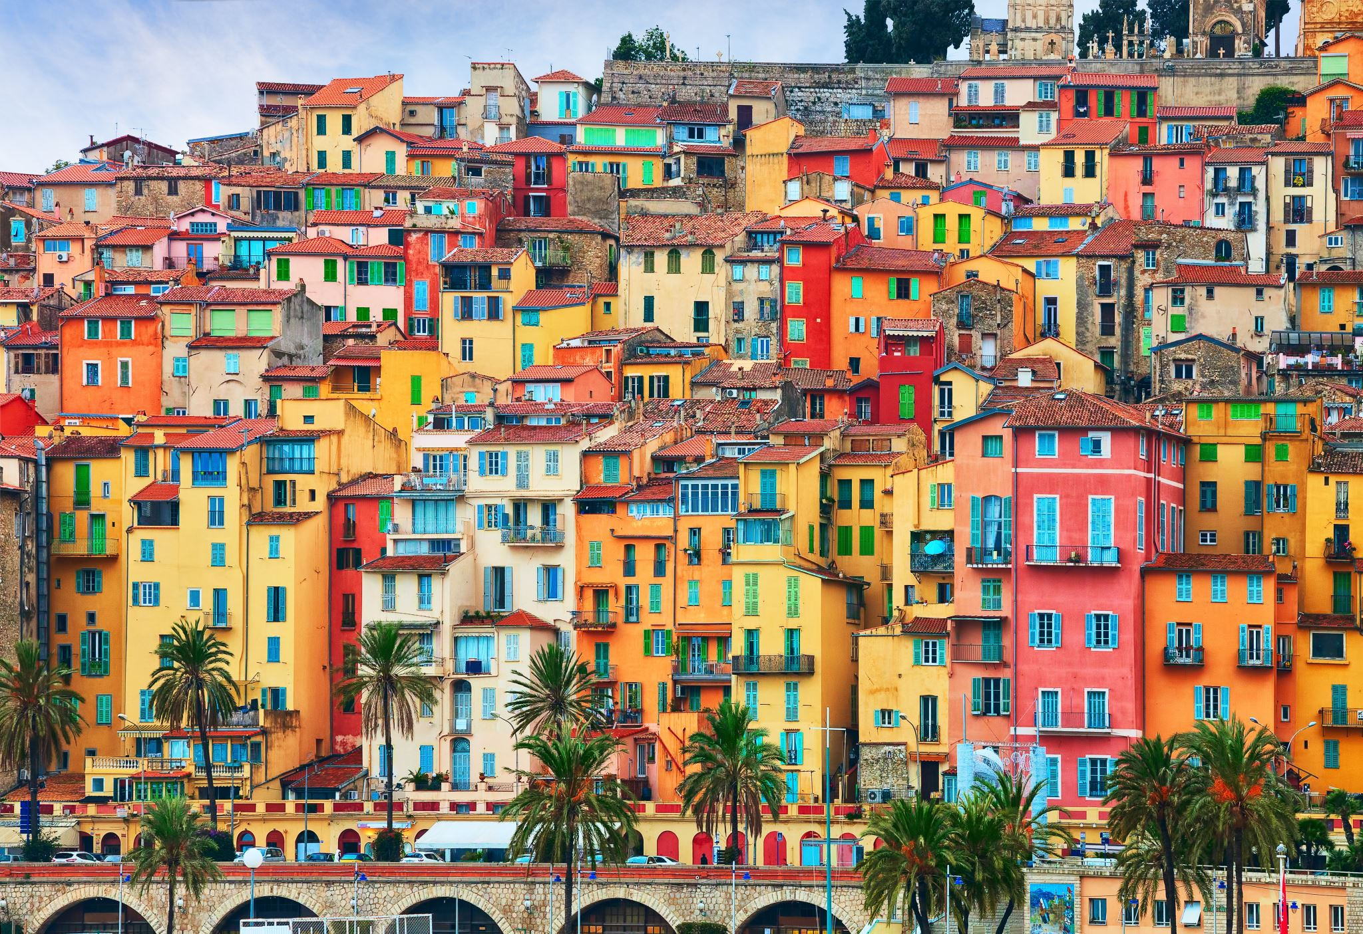
İLERLEME - TEKNE İMGESİ
Bilimin gelişimi denizdeki gemini inşasına benzer .
Devamlılık
Sürekli yeniden inşacılık
Kuru bir havuz yok
Yolculuk sırasında öğrenme
Bozulmaya tabi olmayan hiçbir moral değer yok
Değerlendirme ilkelerini en geneli bile yeniden inşaya maruz kalır .
Otto Neurath 1882 - 1945

Slide 31
İLERLEME - KARŞI TÜMEVARIM
Bilimin ilerlemesi “ne olsa gider “ ilkesine dayanır.
Kabul edilmiş görüşle tutarsız görüşler ortaya koymak
Kuram Karşı Kuram Kuramları karşılaştır
İşe çağın görüşlerine ve aklına aykırı bir inançla başla
Egemen bilim anlayışına ters, tutarsız kavramlar / Galileo
Çoğulculuk
Post - modernizmin anahtarı / Hür toplumda tüm fikirler özgürdür .OC

Slide 32
İLERLEME EVRİMSEL / KOŞULLU AÇILAMALAR
Eğer
Varyasyonlar var ise
Eğer
Bunlar miras alınmışsa
Eğer
Bir değişken bir işi için diğerinden daha uygunsa
Eğer
Bu işi gerçekleştirmedeki başarısı organizmaların çevresi her ne ise orada kalma becerilerini etkiliyorsa
O zaman
Doğal seleksiyon evrimsel bir değişim sağlayacaktır

Slide 33
İLERLEME - EVRİMSEL ANOLOJİ
Bilimde uyumlu olmak; Yalnızca biri birini takip eden araştırmacıların kabul edip kullandığı kavramlar yenilikler nesiller katılıyor. Belirleyici olan soydur.
Khun un Normal Bilim tarifine benzer
KAVRAMLAR YETERSİZ KALIRSA ;
Bunların bize bu alanda daha verimli deneysel ve matematiksel sorular sorma imkanı vermesi için nasıl
Değiştirebilir
Geliştirebilir
Sınırlayabilir
Niteleyebiliriz Stephen Edelston Toulmin. 1922 -2009
En uyumlu kavramlar hayatta kalır. / Uyumu nasıl sağlanır? OC
En iyi olan hayatta kalır. OC
Evrim geleceği göremez, rastlantısaldır. Bilimde bunun tam tersidir

Slide 34
BİLİM insanlarının HİSLERİNİNE, AKLININ IŞIĞINA , GÖZLEME VEYA DENEYE MÜRACAATI yeni bilgiyi elde
etmede veya var olanı genişletme BİR YOL OLABİLİR. TEMEL SIKINTI ELEŞTİRİYE KAPALI OLMAKTIR.
BİLİMDE ilerlemenin en temel özelliği katkı sağlayıcı olsun veya olmasın ELEŞTİRİ İÇERMESİDİR.
Orhan Canbolat, Karanlıktan Korkan Çocuk, 20 Akademisyen Kitabevi, Ankara, 2022
Orhan Canbolat, Bir Hakkında, Bilim ve Bilim Felsefesi, Otorite Yayınları, Ankara, .2016
Orhan Canbolat, Bilimin dalgalanması, SD Dergisi, 46, 94-99, 2018
Orhan Canbolat, Doğa bilimlerini Felsefi Temelleri, SD Dergisi 50, 96-99, 2019
Youtube; Doğa Bilimlerinin Felsefi Temelleri - BioNTech Örneği
Youtube; İnsan-Topluluk - Sağlık Sektörüne Yansımaları
Youtube: Bilim ve Bilim Felsefesi

